Slide 1
Exposé de Charlotte et Louise
Classe de CM1A
Me Brosseau

Slide 2
Plan de la présentation
La Thaïlande
Climat
Géographie
Culture
Les chats
Anatomie
Performances
Le chat persan

Slide 3
La Thaïlande : Le climat
Le climat de la Thaïlande est principalement tropical dominé par la mousson
On distingue globalement deux saisons :
Une saison sèche : de décembre à avril
Une saison des pluies (mousson) : de fin mai à novembre

Slide 4
La Thaïlande : Le climat
Les températures
La température varie généralement de 19° à 38 °C en moyenne ou entre 25 °C et 35 °C en moyenne en fonction des différentes régions
La mousson, qui s’installe entre mai et juin, annonce le début de la saison des pluies, qui dure jusqu’en novembre.
La mousson est un phénomène de pluies extraordinairement intenses qui frappent les pays du Sud-Est asiatique : Inde, Pakistan, Birmanie, Thaïlande, Indonésie, Philippines… Il se produit, tous les ans, à la même période de l'année,

Slide 5
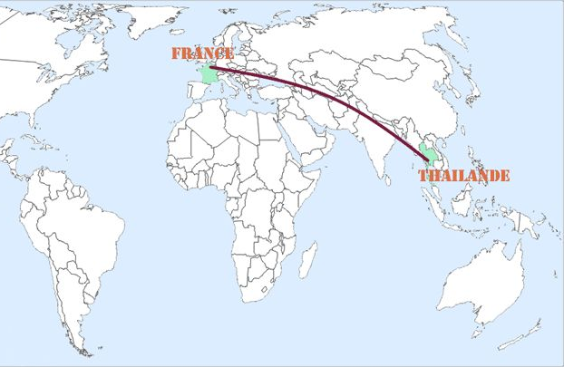
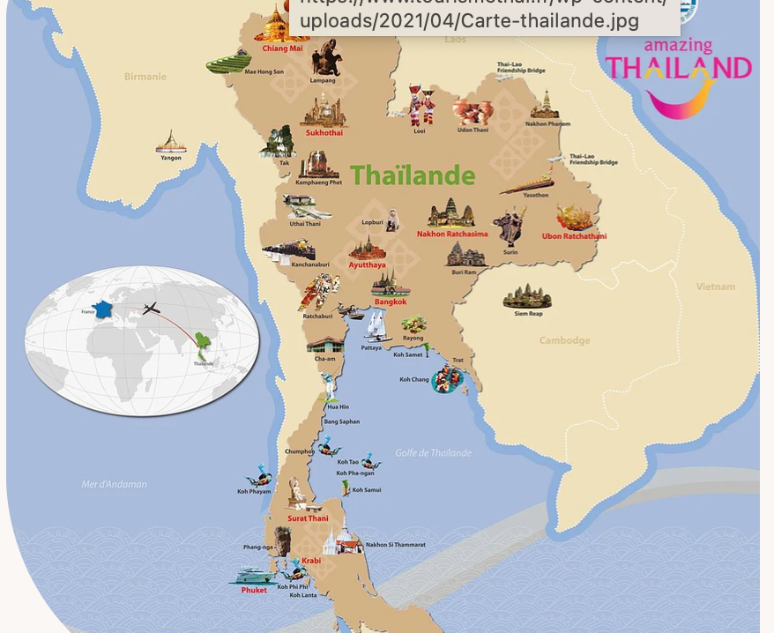
Géographie
Anciennement connue sous le nom de Siam, la Thaïlande est située au cœur du Sud-Est asiatique.
Elle est bordée au nord par le Laos et le Myanmar (ex- Birmanie), le Cambodge à l’est et la Malaisie au sud.
La côte-est se baigne dans le Golfe de Thaïlande, la côte ouest dans la Mer d’Andaman.
La superficie de la Thaïlande est sensiblement équivalente à celle de la France : 514 000 km2.

Slide 6
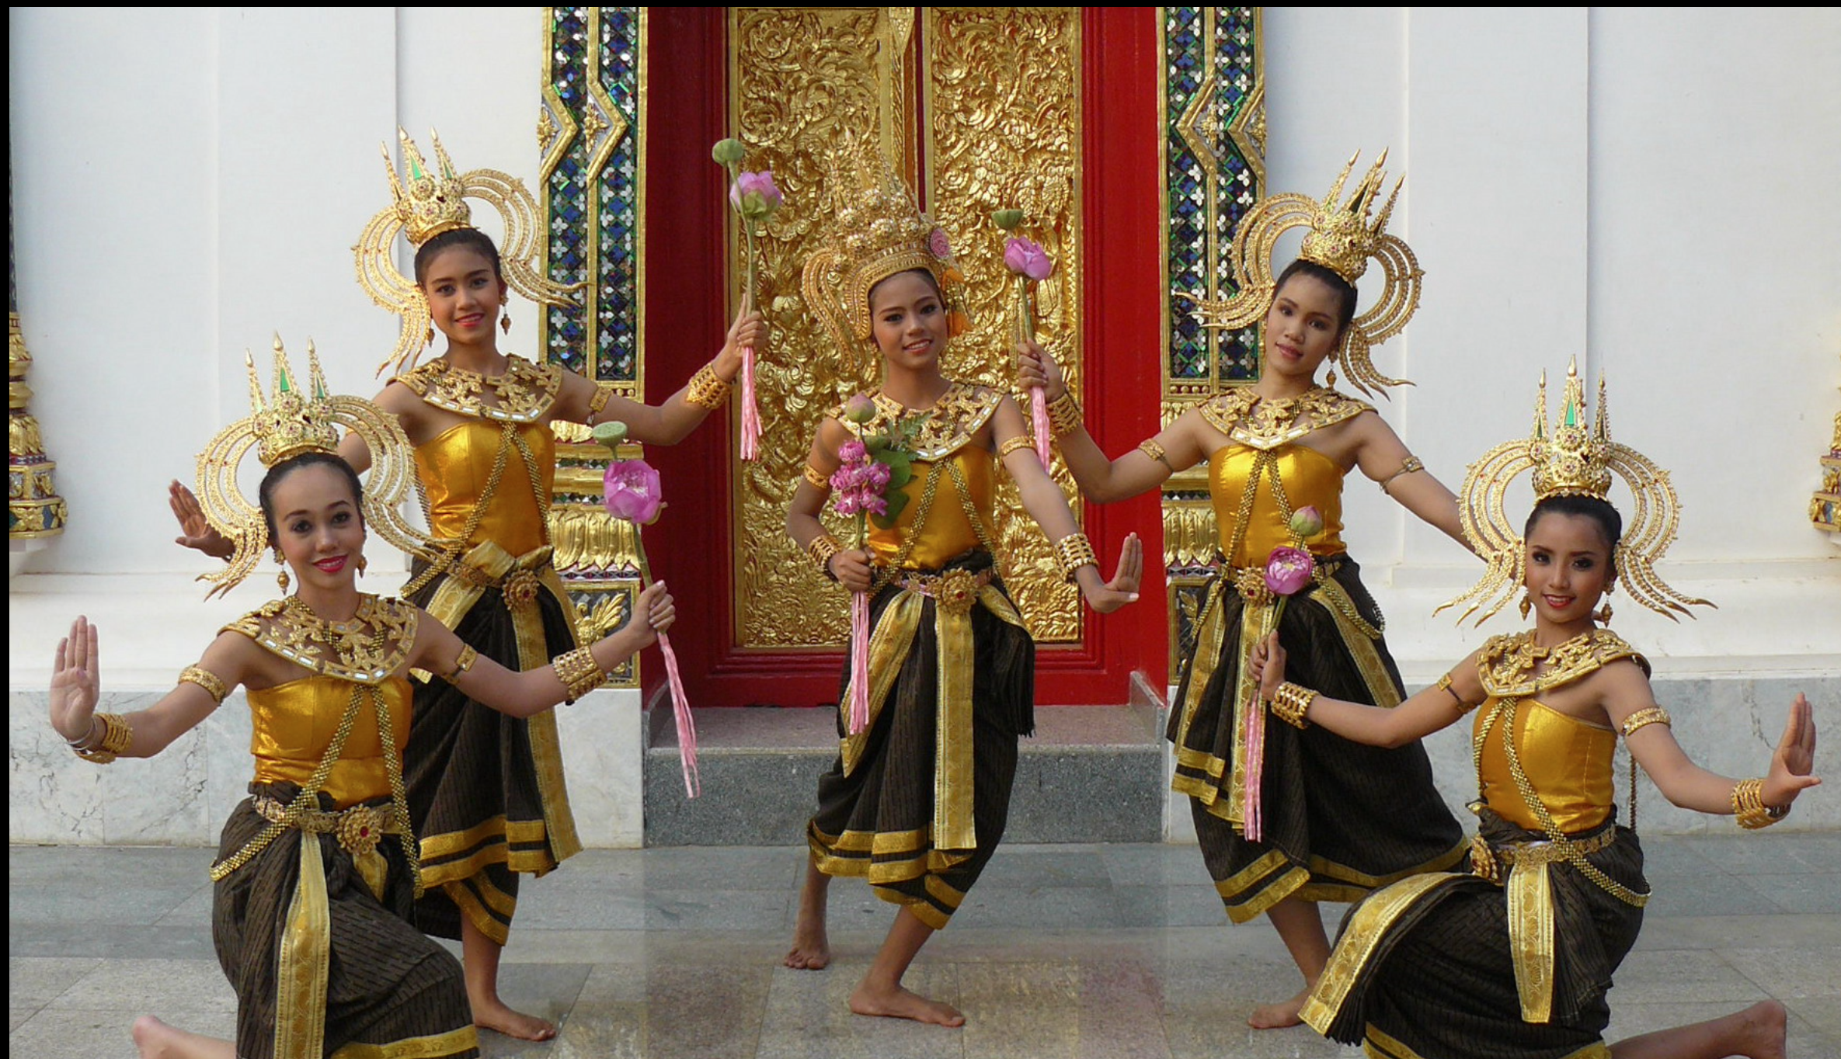
La Thaïlande : culture
L’écriture thaïe, comprend 44 consonnes (mais seulement 21 sons distincts) et 48 voyelles ou combinaisons de voyelles (32signes distincts).
Si l’apprentissage de l’alphabet ne présente pas de difficulté, le système d’écriture se révèle assez complexe.

Slide 7
La Thaïlande : culture Les Alphabets
Consonnes
Voyelles

Slide 8
Quelques mots en thaïlandais
Bonjour: sà·wàt·di (khráp/khâ)
Comment allez-vous?: sa·bai di mǎi ?
Je vais bien: sa·bai di
Merci: kòrp kun

Slide 9
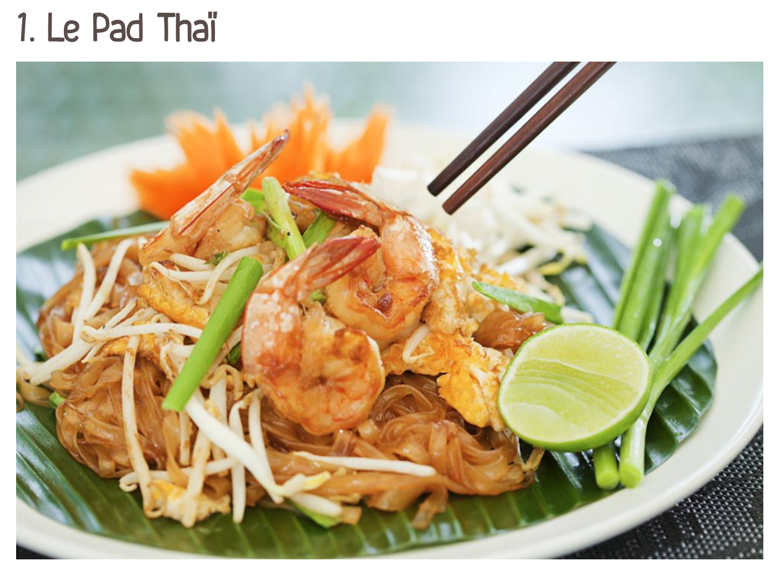
La Thaïlande : culture
La gastronomie fait partie des points forts de la Thaïlande.
Le riz occupe une telle place dans la culture gastronomique locale que “manger” se dit “gin kôw”, ce qui signifie littéralement “manger du riz”.
Les nouilles ont été empruntées à la gastronomie chinoise.
La sauce de poisson, appelée nám plah en thaï, s’impose comme un ingrédient incontournable dans la plupart des recettes thaïlandaises. Toutes les cuisines régionales sont très relevées, celle du Sud étant la plus épicée.

Slide 10
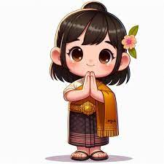
Merci pour votre attention
kòrp kun Kah

Slide 11
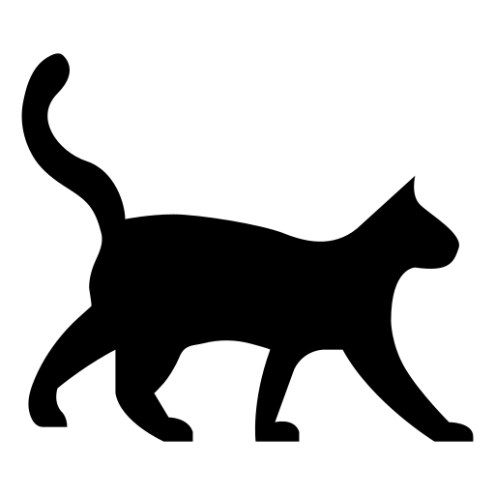
Les chats
Généralités
L’anatomie
Les performances
Le chat persan

Slide 12
Les chats : généralités
Le chat domestique est l’un des principaux animaux de compagnie et compte aujourd’hui une cinquantaine de races différentes.
Essentiellement territorial, le chat est un prédateur de petites proies comme les rongeurs ou les oiseaux.
Les chats ont diverses vocalisations dont les ronronnements, les miaulements ou les grognements.
Ils communiquent principalement par des positions faciales et corporelles.

Slide 13
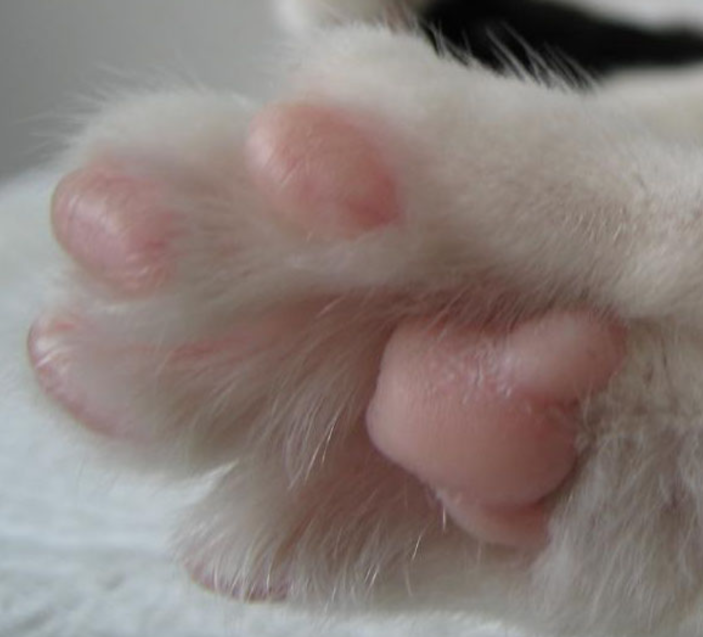
Les chats : l’anatomie
Le squelette est composé de 250 os. Les vertèbres du cou sont courtes, et la colonne vertébrale est très souple.
Un chat pèse en moyenne entre 2,5 et 4,5 kg et mesure de 46 à 51 cm sans la queue, qui peut, elle mesurer de 20 à 25 cm de long.
Les pattes sont pourvues de griffes rétractiles.
Les coussinets sont constitués d’une membrane élastique qui confère une marche silencieuse.

Slide 14
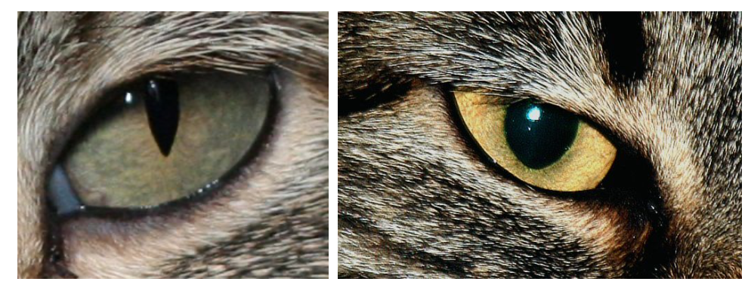
Les chats : les performances
Il a une grande souplesse et une détente ample lors des sauts.
Il peut sauter à une hauteur cinq fois supérieure à sa taille.
À la course, sa vitesse moyenne est de 40 km/h mais il n’est pas un coureur de fond et il se fatigue assez vite.
Contrairement à ce que l’on peut penser, tous les chats savent très bien nager.
La vue est son sens primordial : son champ visuel est plus étendu que les humains
Le chat est nyctalope, l’intensité lumineuse influence la forme de sa pupille : allongée en fente étroite en pleine lumière, elle se dilate en un cercle parfait à la pénombre.

Slide 15
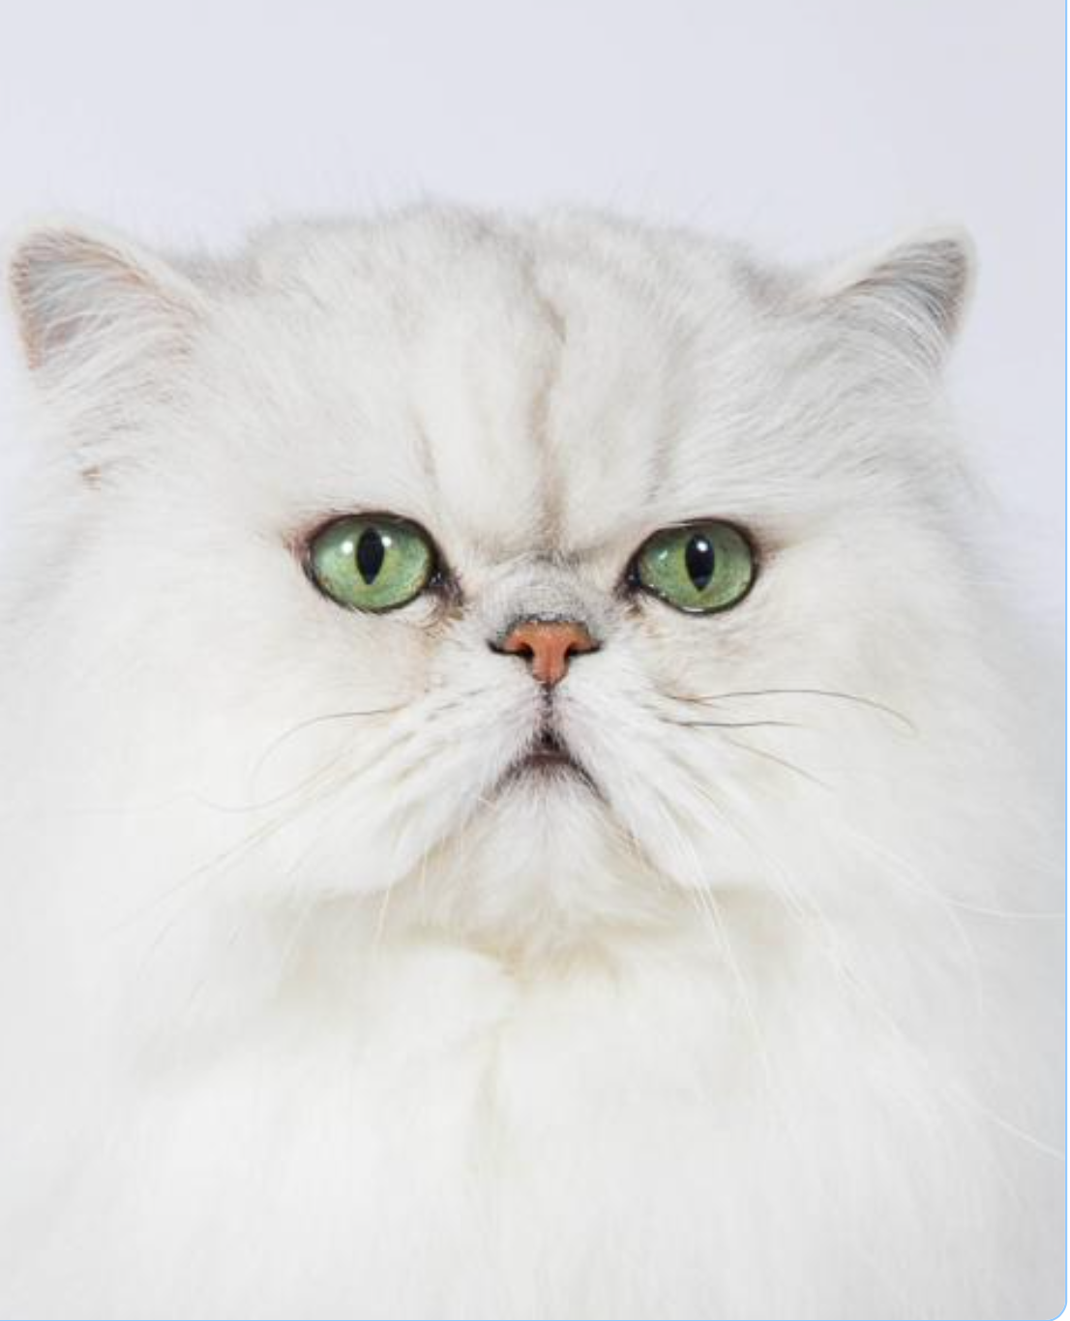
Les chats : le chat persan
Au XVIIIe siècle, les dames de la bonne société parisienne aimaient faire salon avec, sur leurs genoux, des chats à la fourrure de soie.
Le persan nait de l’union entre les chats appelés « Angora » en raison de leur provenance moyen-orientale et les chats British Shorthair, gros chats ronds à poil court alliant la fourrure de l’un aux rondeurs de l’autre.
Aujourd’hui, le Persan est la race féline la plus présente dans le monde

Slide 16
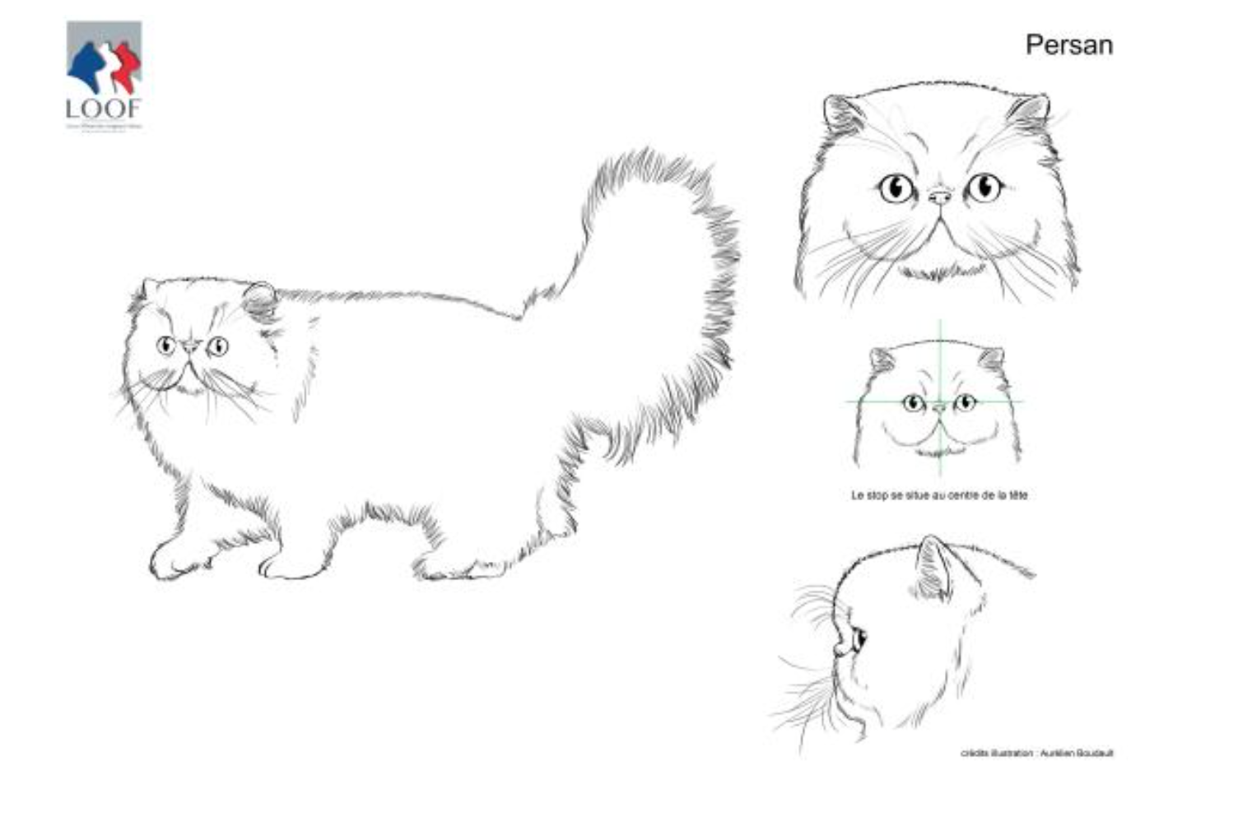
Les chats : le chat persan
Le Persan est un chat court et massif avec une ossature forte et une musculature puissante.
Sa tête est ronde avec une expression douce. Le crâne est large et en forme de dôme, les oreilles petites et bien espacées. Les yeux sont ronds, grands, bien ouverts, très expressifs.

Slide 17
Les chats : le chat persan
De profil, le front, le nez et le menton sont alignés sur un même plan.
La fourrure, la plus opulente de celles de tous les chats de race, est longue sur tout le corps avec une collerette qui descend sur la poitrine.

Slide 18
Les chats : le chat persan
Le caractère
Tempérament : Calme, posé, parfois un peu réservé.
Sociabilité : Très affectueux avec sa famille, il aime la tranquillité et les câlins. Il peut être moins à l’aise avec les enfants turbulents ou les animaux trop dynamiques.
Comportement : Peu actif, il préfère les coins confortables à l’agitation. Ce n’est généralement pas un grand aventurier.

Slide 19
Les chats : le chat persan
Entretien
Toilettage : Quotidien, à cause de son pelage long qui s’emmêle facilement.
Santé : Les chats persans sont sujets à certains problèmes de santé, notamment :
Problèmes respiratoires dus à leur museau aplati
Affections oculaires (écoulements fréquents)
Maladies rénales héréditaires

Slide 20
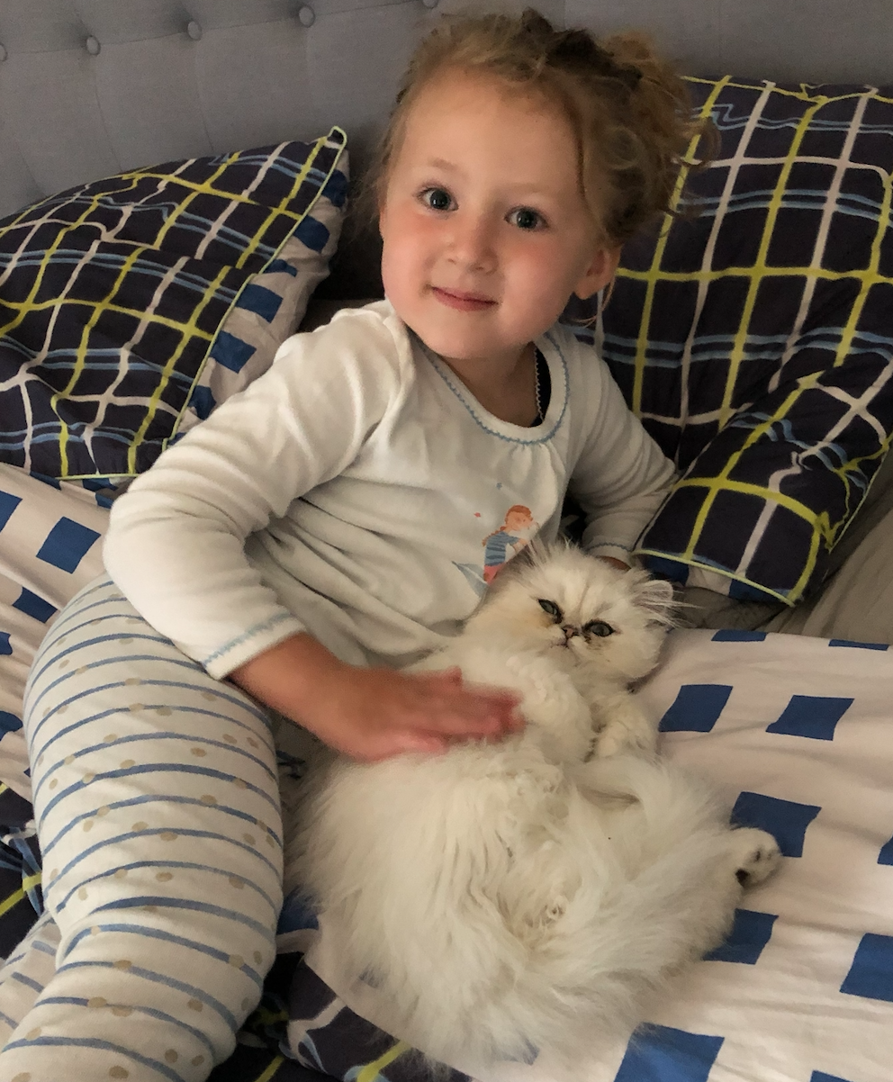
Les chats : le chat persan
En résumé
Le chat persan est idéal pour une vie en intérieur, avec un maître attentionné prêt à lui offrir des soins réguliers.
C’est un compagnon élégant, calme et loyal.

Slide 21
Merci pour votre attention

